Slide 1


স্বাগতম

Slide 2

শিক্ষক পরিচিতি
মো মুনীর আহম্মেদ
সহকারী শিক্ষক(গণিত)
বি,বি, আফছার আলী মাঃ বিঃ

Slide 3

পাঠ পরিচিতি
বিষয়ঃ গণিত
শ্রেণিঃ ৮ম
অধ্যায়ঃ ষষ্ঠ
তারিখঃ১৯/১০/২০১৯ইং

Slide 4
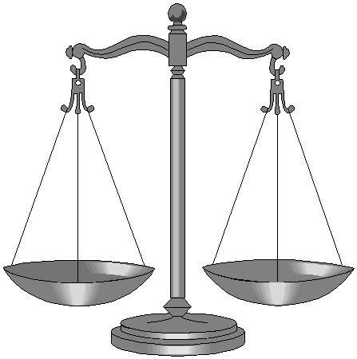

Slide 5
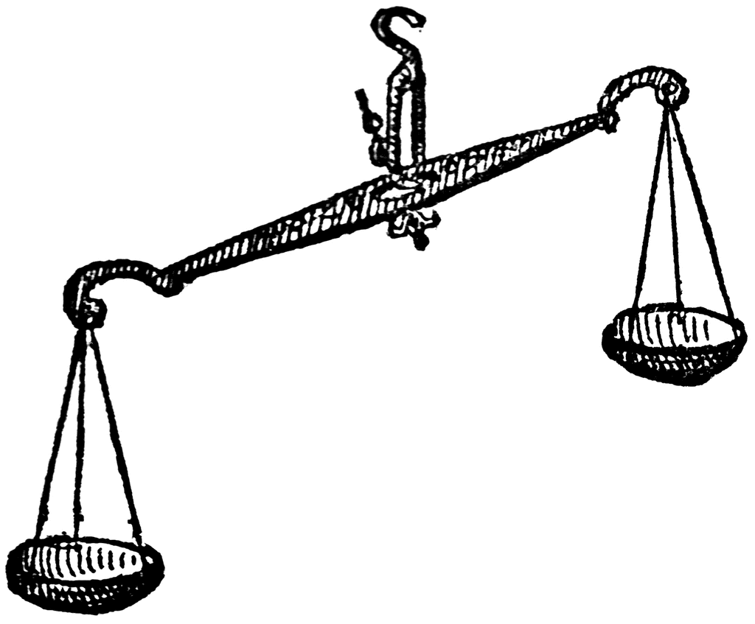


Slide 6


Slide 8
আজকের পাঠ
সরল সহসমীকরণ

Slide 9

শিখন ফল
১।প্রতিস্থাপন পদ্ধতি বাখ্যা করতে পারবে।
২।প্রতিস্থাপন পদ্ধতির সাহায্যে গাণিতিক সমস্যার সমাধান করতে পারবে ।

Slide 10
১।যেকোনো সমীকরণ থেকে অজানা রাশি দুইটির একটির মান অপরটির মাধ্যমে প্রকাশ করা ।
x + y = 4 বা, x = 4 - y
অজানা রাশি
২।অপর সমীকরণে প্রাপ্ত অজানা রাশির মানটি স্থাপন করে এক চলক বিশিষ্ট সমীকরণ সমাধান করা ।
x – y = 2 [ অপর সমীকরণ ]
বা, 4 – y – y = 2 [ x এর মান বসিয়ে ]
বা, - 2y = 2 - 4 [ একক চলক বিশিষ্ট সমীকরণ]
বা, - 2y = - 2
বা, y = 1

Slide 11
৩।নির্ণীত সমাধান প্রদত্ত সমীকরণ দুইটির যেকোনো একটিতে বসিয়ে অপর চলকের মান নির্ণয় করা ।
x + y = 4
বা, x + 1 = 4 [ y = 1 বসিয়ে ]
বা, x = 4 – 1
বা। x = 3

Slide 12

জোড়ায় কাজ সময় ৫ মিনিট
প্রতিস্থাপন পদ্ধতির ধাপ গুলো লিখ ।

Slide 13
জোড়ায় কাজের সমাধান
১।যেকোনো সমীকরণ থেকে অজানা রাশি দুইটির একটির মান অপরটির মাধ্যমে প্রকাশ করা ।
২।অপর সমীকরণে প্রাপ্ত অজানা রাশির মানটি স্থাপন করে এক চলক বিশিষ্ট সমীকরণ সমাধান করা ।
৩।নির্ণীত সমাধান প্রদত্ত সমীকরণ দুইটির যেকোনো একটিতে বসিয়ে অপর চলকের মান নির্ণয় করা ।

Slide 14
সমাধান করঃ
5x – 4y=6
x + 2y=4
সমাধান
প্রদত্ত সমীকরণ
5x – 4y =6-------(1)
x + 2y =4---------(2)
সমীকরণ (2) হতে পক্ষান্তর করে পাই,
x + 2y =4
বা, x =4 – 2y------(3)

Slide 15
সমীকরণ(3)হতে x এর মানটি সমীকরণ (1) এ বসিয়ে পাই,
5x – 4y =6
বা, 5(4 – 2y) – 4y =6
বা, 20 – 10y – 4y =6
বা, 20 – 14y = 6
বা, - 14y = 6 – 20
বা, -14y = - 14 [ উভয় পক্ষকে -14 ভাগ দারা করে]
বা, y = 1
এখন সমীকরণ (3) এ y=1 বসিয়ে পাই,
x = 4 – 2y
বা, x = 4 – 2.1
বা, x = 4 – 2
বা, x = 2
নির্ণেয় সমাধান (x,y) = (2,1)

Slide 16
দলীয় কাজ সময় ১০ মিনিট
সমাধান করঃ
3x + 2y = 10
x – y = 0

Slide 17
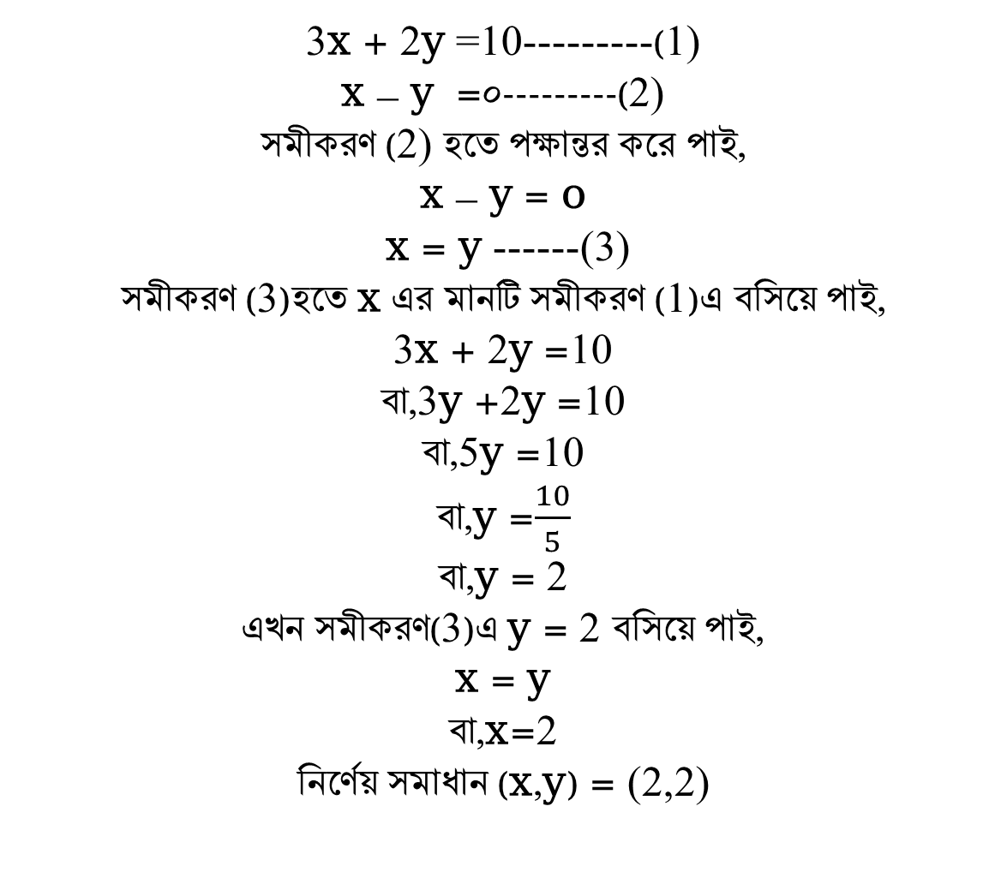
দলীয় কাজের সমাধান
3x + 2y =10---------(1)
x – y =0---------(2)
সমীকরণ (2) হতে পক্ষান্তর করে পাই,
x – y = o
x = y ------(3)
সমীকরণ (3)হতে x এর মানটি সমীকরণ (1)এ বসিয়ে পাই,
3x + 2y =10
বা,3y +2y =10
বা,5y =10
বা,y =$\frac{10}{5}$
বা,y = 2
এখন সমীকরণ(3)এ y = 2 বসিয়ে পাই,
x = y
বা,x=2
নির্ণেয় সমাধান (x,y) = (2,2)

Slide 18
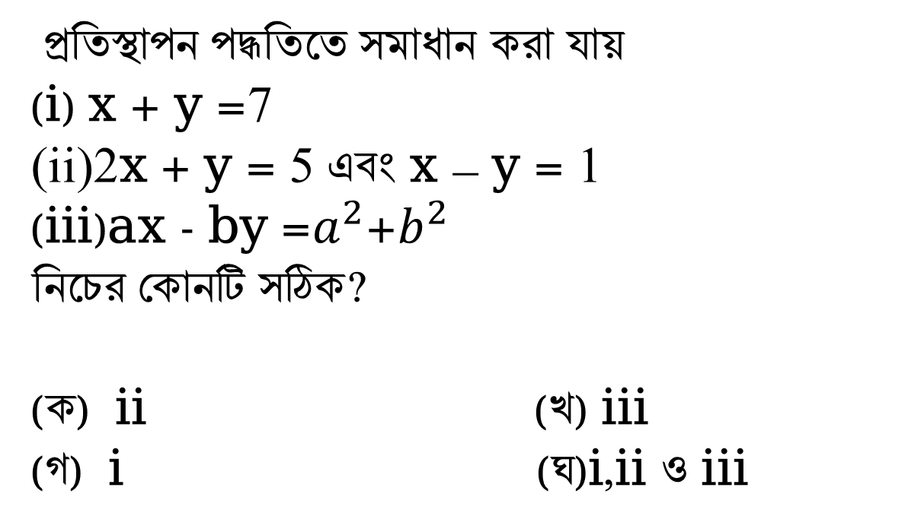
মূল্যায়ন
প্রতিস্থাপন পদ্ধতিতে সমাধান করা যায়
(i) x + y =7
(ii)2x + y = 5 এবং x – y = 1
(iii)ax - by =$a^{2}$+$b^{2}$
নিচের কোনটি সঠিক?
(ক) ii (খ) iii
(গ) i (ঘ)i,ii ও iii

Slide 19
X +2y =9
2x – y = 3
সমীকরণ দুইটির অজানা রাশির মান-
(ক) 2,3 (গ) 3,3
(খ) 3,2 (ঘ) 3,4

Slide 20

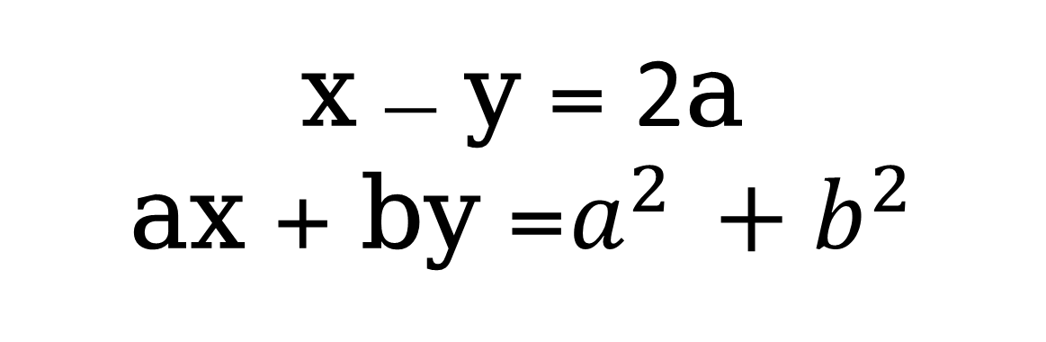
বাড়ির কাজ
সমাধান কর
x – y = 2a
ax + by =$a^{2 }+b^{2}$

Slide 21

ধন্যবাদ

